Slide 1
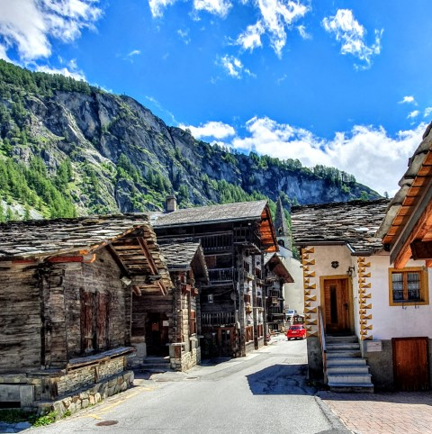
Val d’Hérens Pyramides d’Euseigne Evolène Arolla
von Walter Käppeli

Slide 2
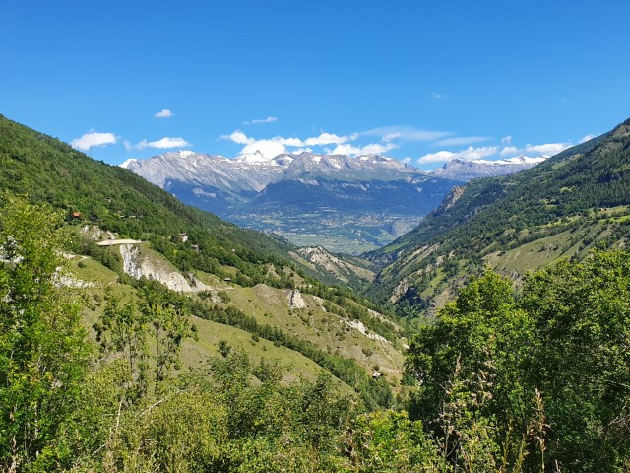

Slide 3
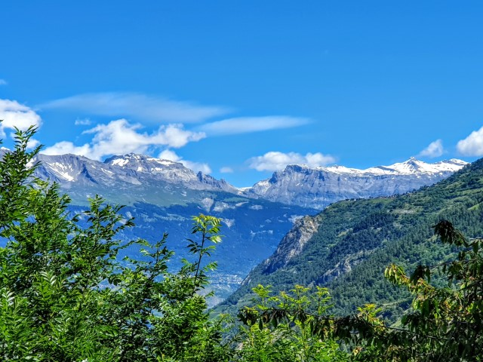

Slide 4
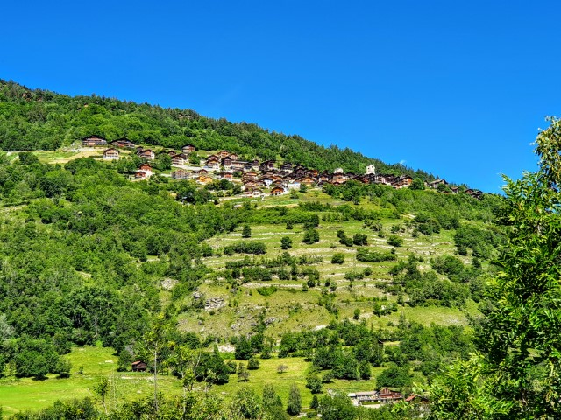

Slide 5
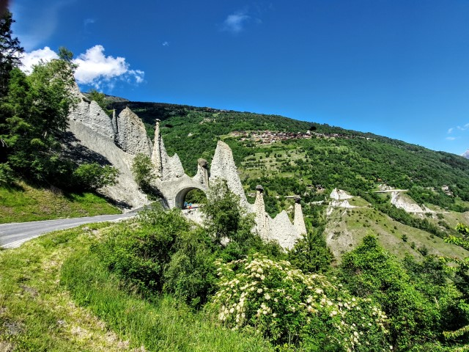

Slide 6
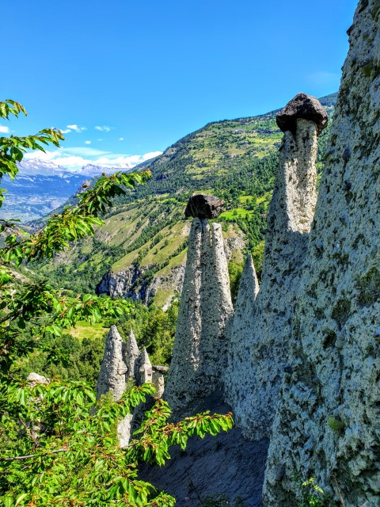
Die Erdpyramiden von Euseigne sind eine der bedeutendsten geologischen Sehenswürdigkeiten der Alpen und stehen unter Schutz.
Die faszinierenden Erdformationen eingangs des kleinen Walliser Dorfes Euseigne sind nicht zu übersehen: Die Hauptstrasse des Tals führt genau hindurch. Die 10 bis 15 Meter hohen Erdkegel, von denen die meisten durch einen zuoberst thronenden Felsen geschützt werden, entstanden in der Endphase der Eiszeit vor rund 80'000 bis 10'000 Jahren.
Beim Rückzug des Eises liessen Gletscherzungen riesige Schutthaufen zurück, die auch Felsbrocken enthielten. Regen und Schmelzwasser befreiten diese Felsbrocken nach und nach. Während sich das Wasser um die Felsen herum weiter in die Tiefe arbeitete, bildeten die Gesteinsbrocken Schutzkappen und liessen dieses bekannte Naturdenkmal entstehen.

Slide 7
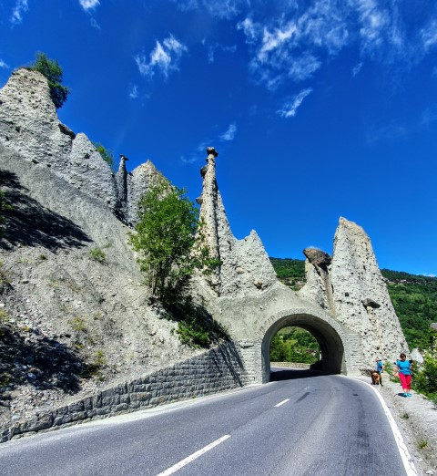

Slide 8
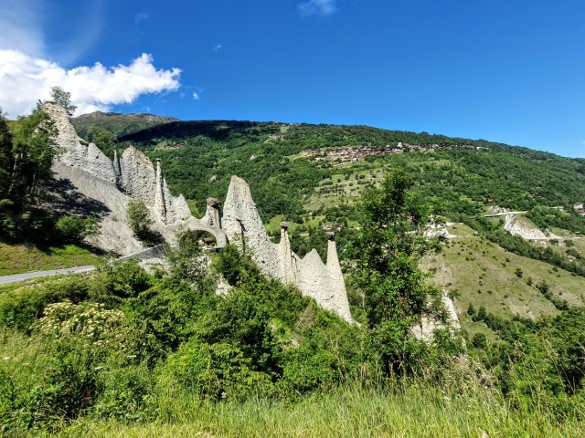

Slide 9
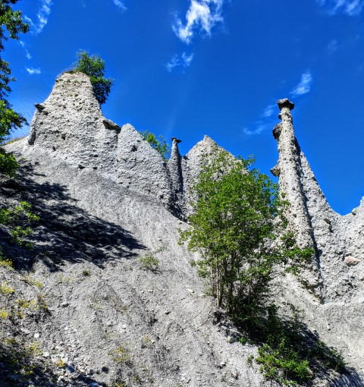

Slide 11
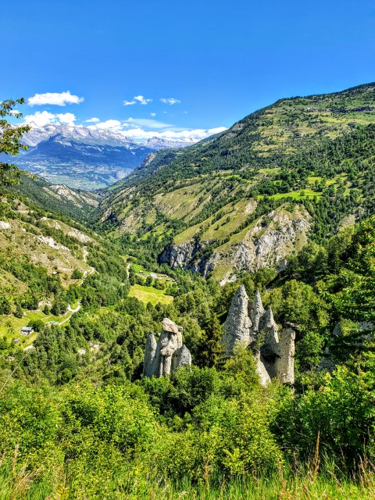

Slide 12
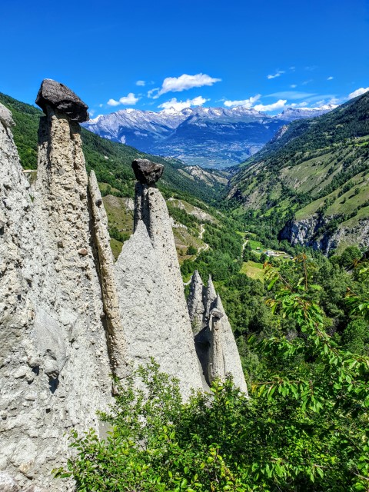

Slide 13
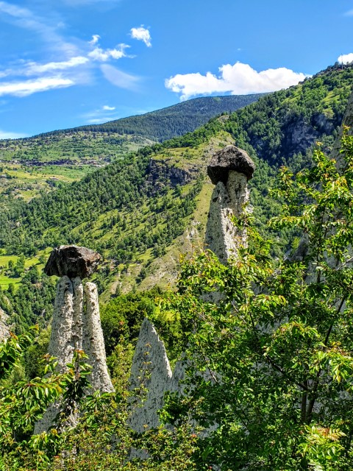

Slide 14
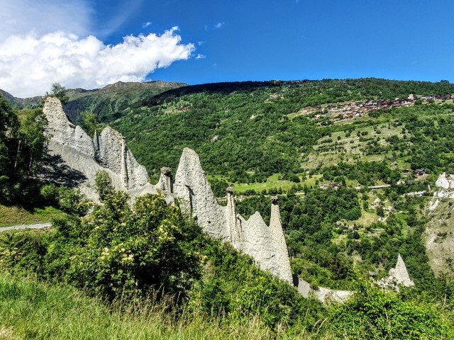

Slide 15
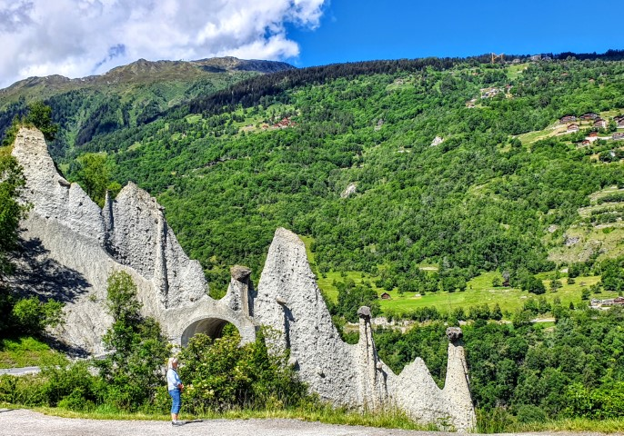

Slide 16
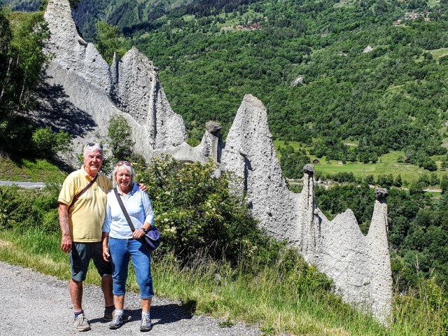

Slide 17
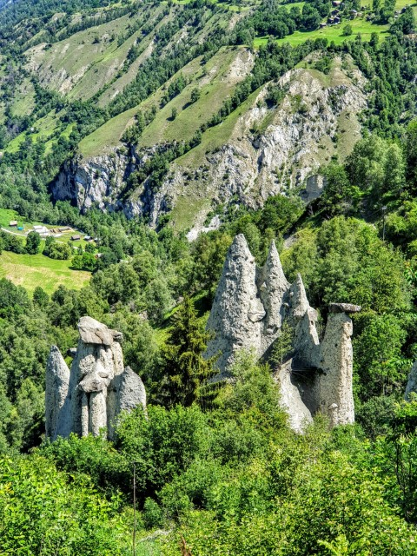

Slide 18
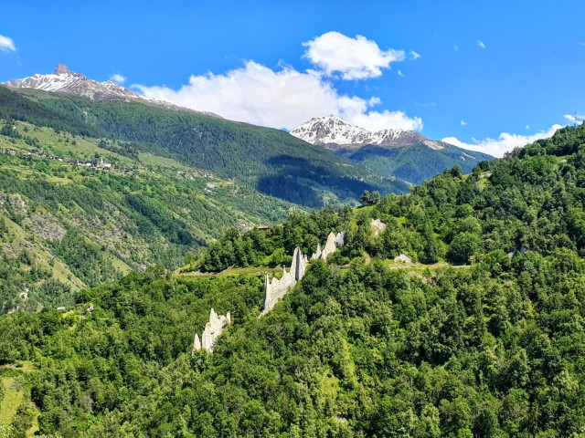

Slide 19
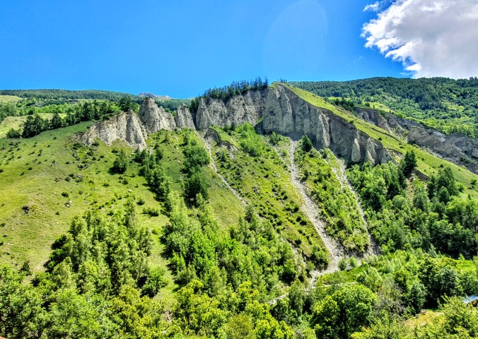

Slide 20
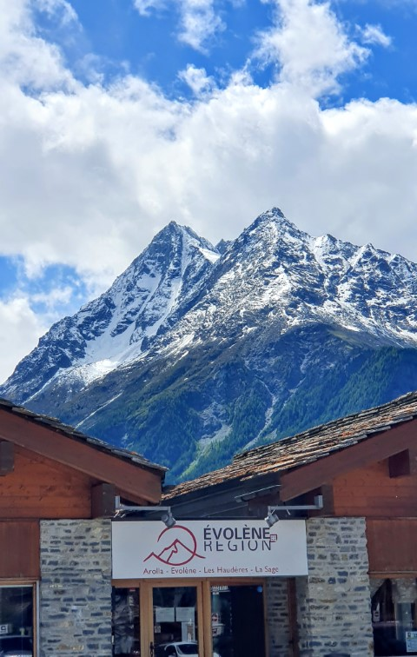

Slide 21
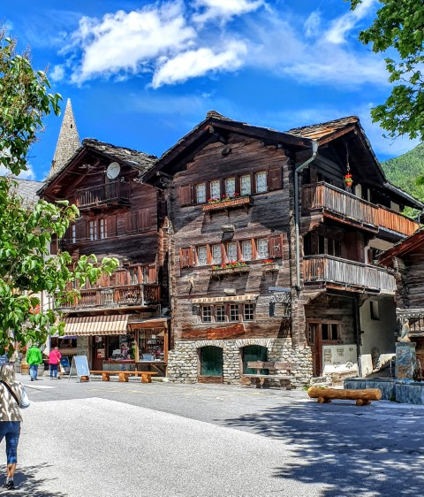

Slide 22
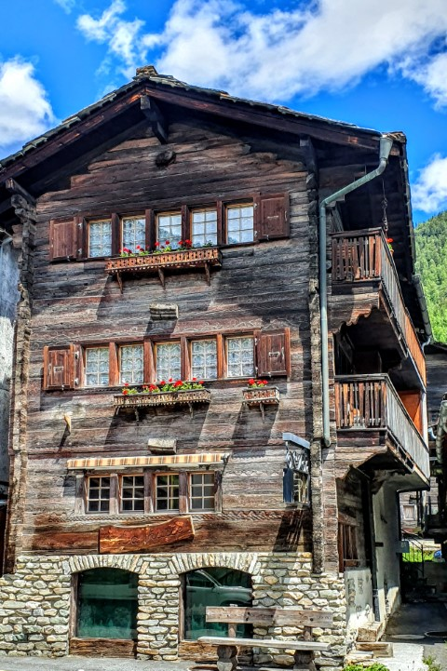

Slide 23
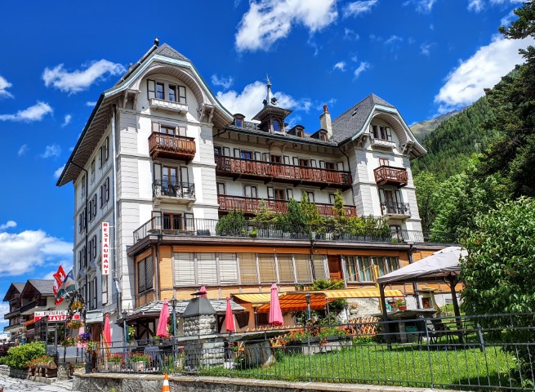

Slide 24
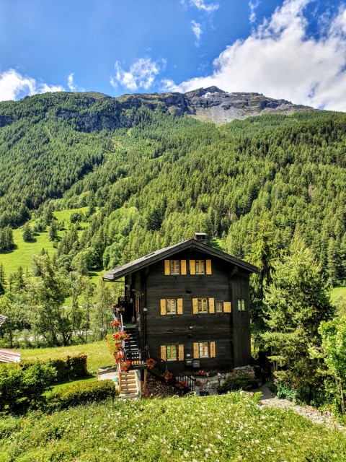

Slide 25
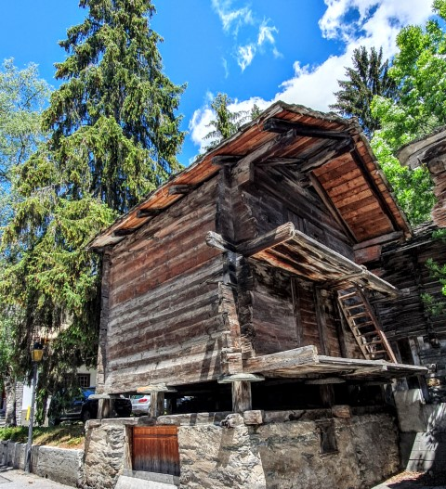

Slide 27
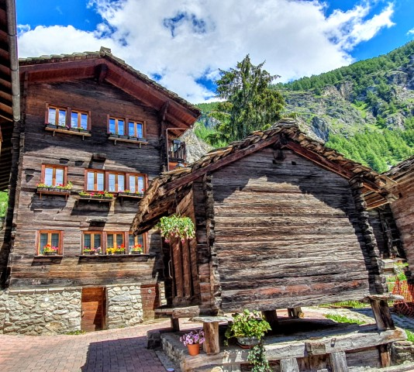

Slide 28
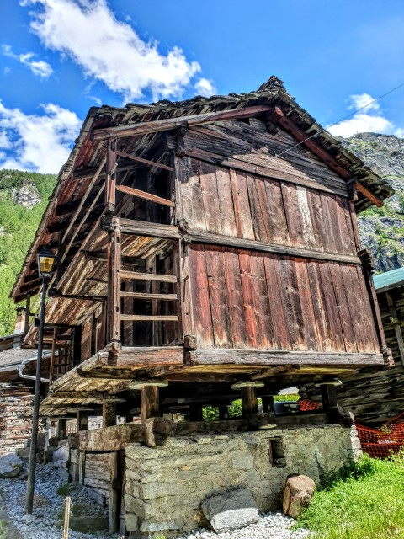

Slide 29
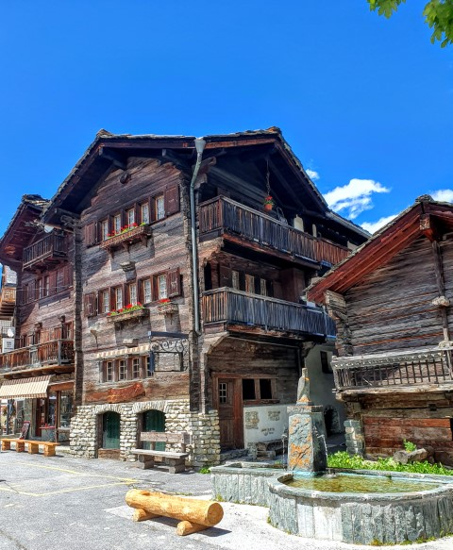

Slide 31
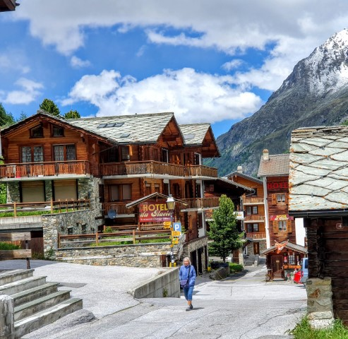

Slide 32
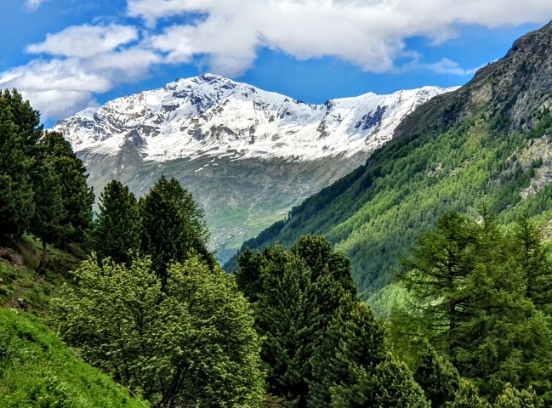

Slide 33
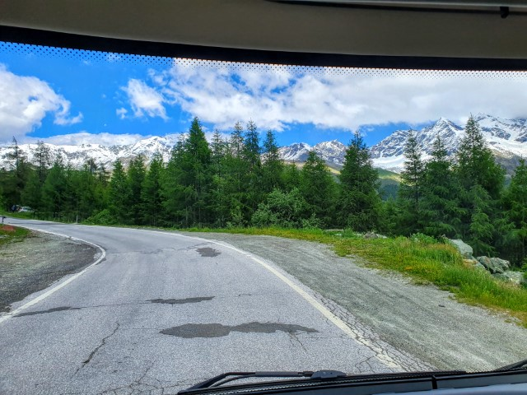

Slide 34
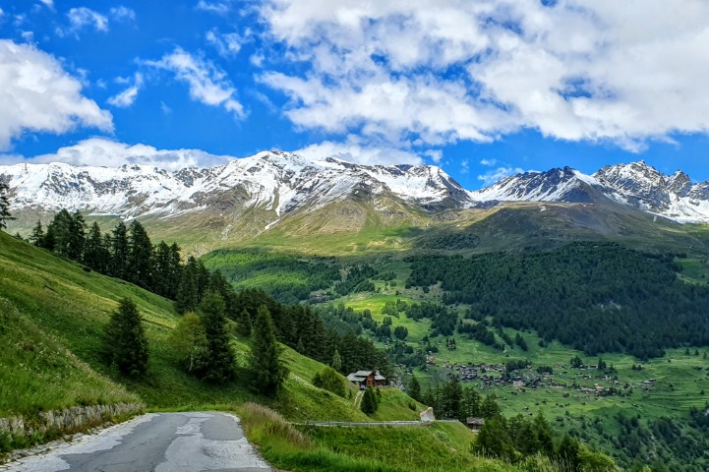

Slide 35
